Slide 1

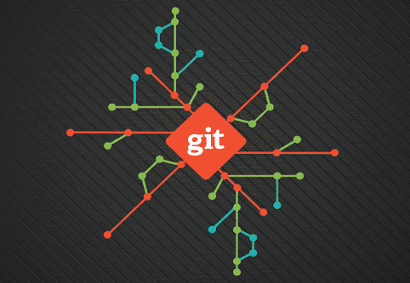
- 정의
형상 관리 도구(버전 관리 시스템) 중 하나
- 장점
소스코드를 주고 받을 필요 없이, 같은 파일을
여러 명이 동시에 작업하는 병렬 개발이 가능
2. 분산 버전관리이기 때문에 인터넷이 연결되지
않은 곳에서도 개발을 진행할 수 있으며 프로그램이나 패치를 배포하는데도 유용
(pull을 통한 업데이트, patch 파일 배포)

Slide 2


- 정의
리눅스 컨테이너 기반으로 하는 오픈소스 가상화 플랫폼
- 장점
안정성을 높이며 리소스를 최대한 활용할 수 있는 방법인 가상화를 사용
2. OS레벨의 가상화로 프로세스를 격리시켜 동작하는 방식으로 이루어진 컨테이너를 기반으로 함
3. 성능향상과 뛰어난 이식성, 쉽게 Scale Out을 할 수 있는 유연성을 가졌다는 장점을 지님

Slide 3
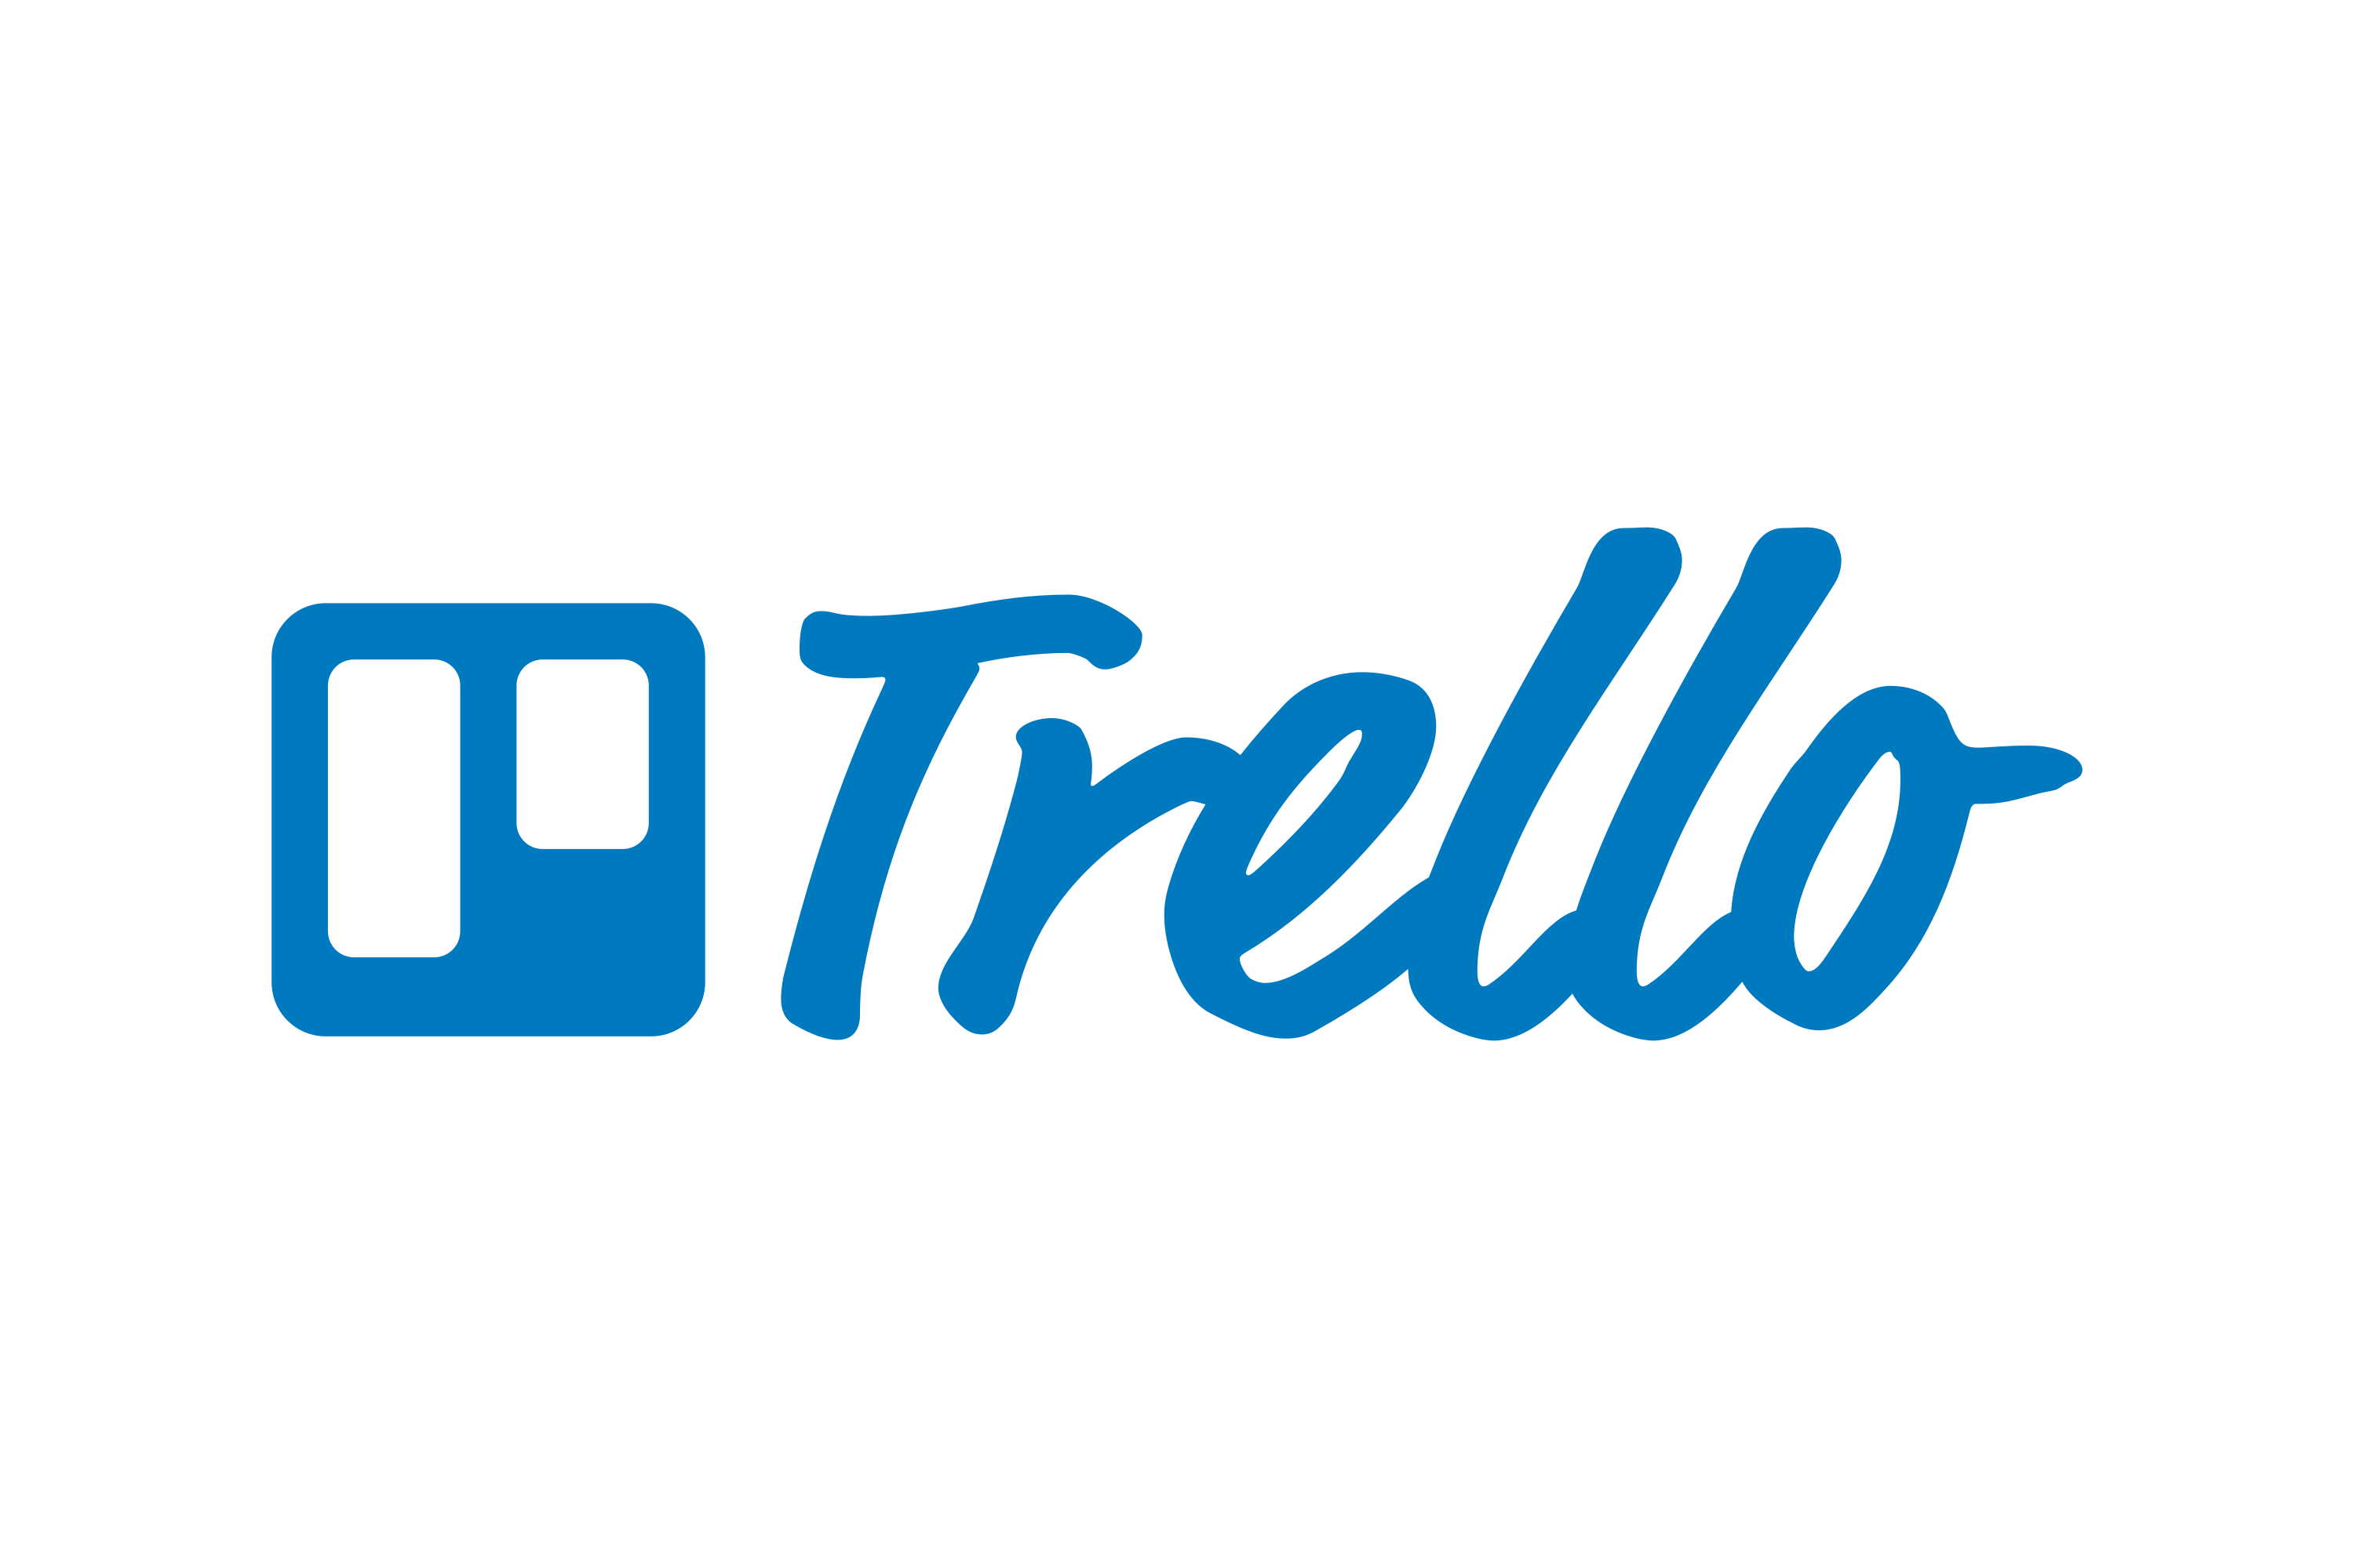
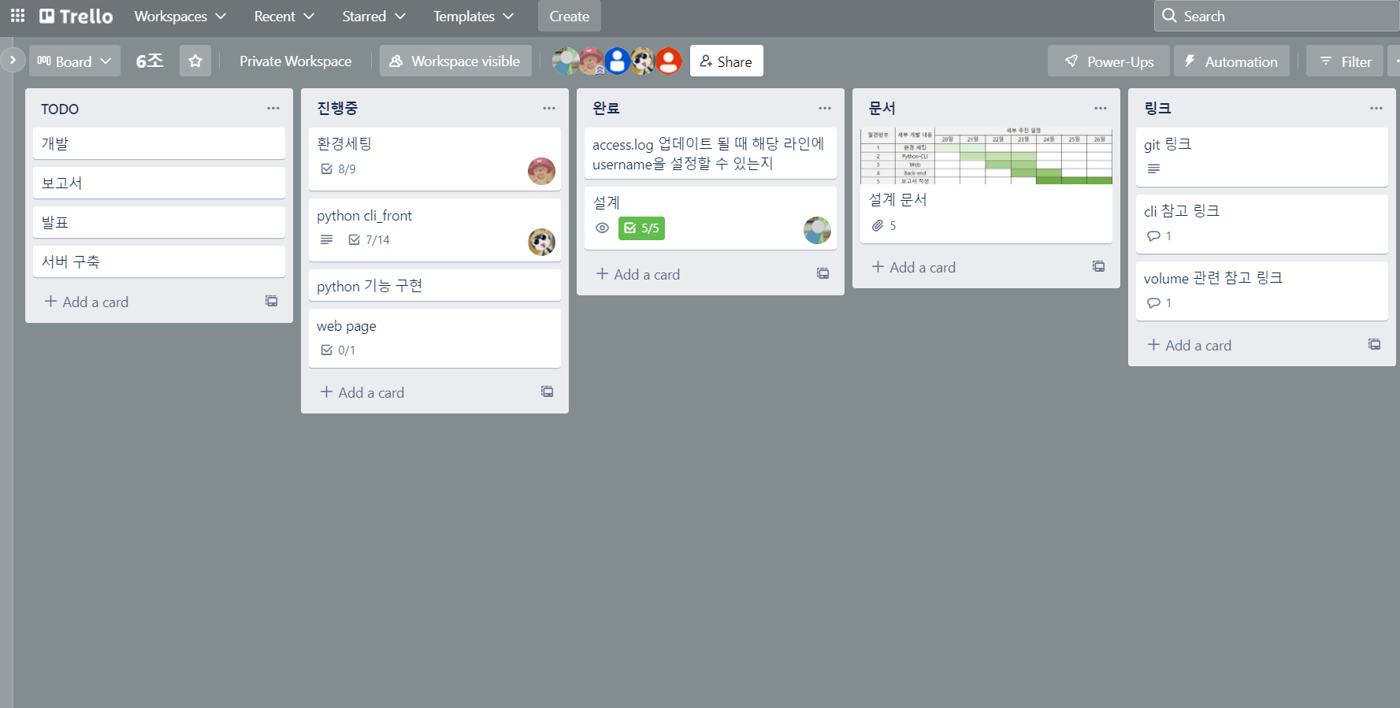
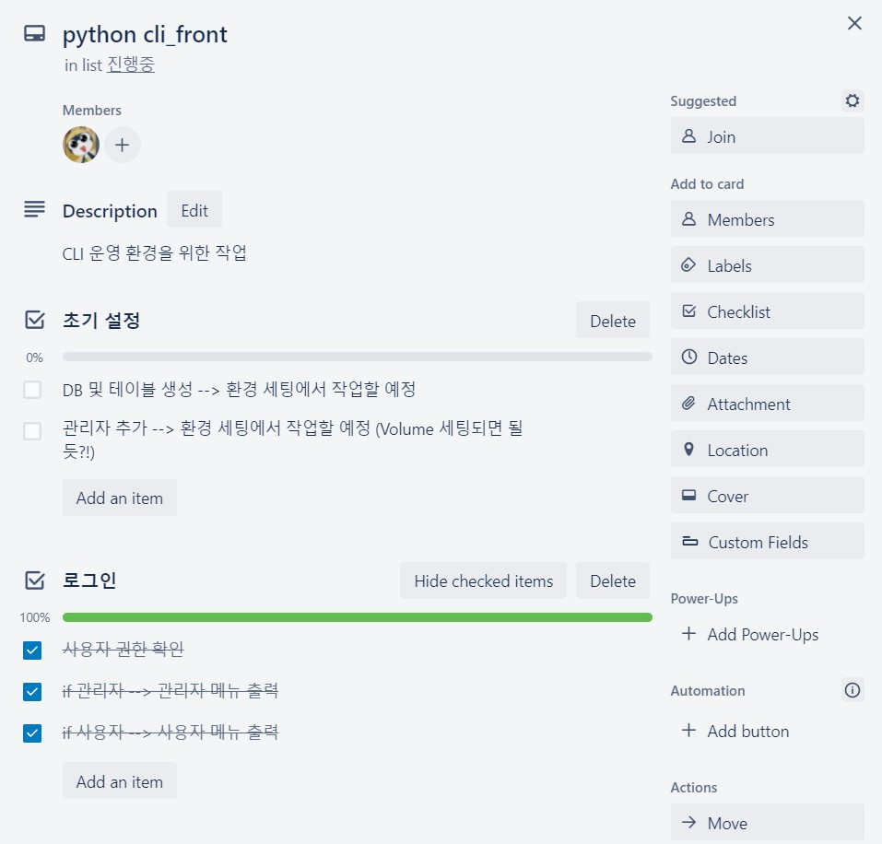
프로젝트 관리형 협업툴
여러 사람과 소통하고 할 일들을 관리하며 협업하는 툴로
프로젝트를 효율적으로 관리, 진행하도록 도와줌

